Slide 1
PHÂN LOẠI CÁC GIAI ĐOẠN CỦA BỆNH LÝ VÕNG MẠC ĐÁI THÁO ĐƯỜNG ỨNG DỤNG MÔ HÌNH HỌC SÂU
24/11/2017
GVHD:Trần Ngọc Đức
Tên SV1: Vũ Đức Huy MSSV: 13520367
Tên SV1: Lê Nhật Huy MSSV: 13521102

Slide 2
Nội dung báo cáo
Tổng quan đề tài luận văn
Giải pháp đề xuất
Kết quả giải pháp đề xuất
Kết luận và hướng phát triển

Slide 3
Tổng quan đề tài nghiên cứu
Giới thiệu tổng quan về đề tài
Bệnh lý võng mạc đái tháo đường là một bệnh về mắt liên quan đến bệnh đái tháo đường mãn tính. Quá trình suy giảm thị lực có thể tránh được nếu bênh lý võng mạc đái tháo đường được phát hiện kịp thời, tuy nhiên điều này là rất khó bởi bênh này thường cho thấy ít triệu chứng cho tới khi quá muộn để có phương án điều trị hiệu quả.
Nhu cầu về một phương pháp phân tích bệnh lý một cách toàn diện và tự động là thiết thực và việc sử dụng phân loại hình ảnh (image classification), nhận dạng mẫu (pattern recognition) và máy học (machine learning) đã mang lại hiệu quả cao.

Slide 4
Tổng quan đề tài nghiên cứu
Mục tiêu đề tài
Phát triển hệ thống phân loại các giai đoạn của bệnh lý võng mạc đái tháo đường.
Tối ưu độ chính xác của hệ thống phát hiện bệnh lý võng mạc đái tháo đường để hệ thống đạt được độ chính xác trên 70%, dựa vào hơn 50000 ảnh kiểm thử (khác biệt với tập ảnh huấn luyện)
Ứng dụng hướng tiếp cận mới: Ứng dụng mô hình mới để phù hợp với nhiều điều kiện dữ liệu đầu vào và tăng cường độ chính xác.

Slide 5
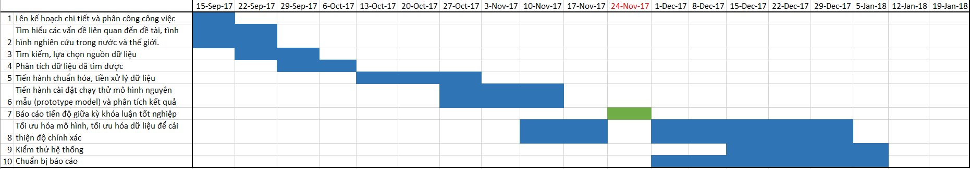
Kế hoạch thực hiện đề tài
Kế hoạch thực hiện đề tài

Slide 6
Giải pháp đề xuất của đề tài
Phân tích lý thuyết của giải pháp đề xuất:
Áp dụng Mô hình Học Sâu mới để giải quyết bài toán phân loại ảnh với độ chính xác cao
Tập dữ liệu huấn luyện gồm 36K ảnh võng mạc có độ phân giải lớn và được chụp dưới nhiều điều kiện thực tế khác nhau (bao gồm nhiễu và nhiều vấn đề khác) ^{[4]}
Độ chính xác của các mô hình Học Sâu đáng chú ý (dựa theo công bố của mô hình):
Tên mô hình | Top-1 Accuracy | Top-5 Accuracy
MobileNet V1 ^{[1]} | 70.7 | 89.5
Inception V3 ^{[2]} | 78.0 | 93.9
Inception Resnet V2 ^{[3]} | 80.4 | 95.2

Slide 7
Giải pháp đề xuất của đề tài
Phân tích thiết kế của giải pháp đề xuất
Pre-process Data
Train DL Model
Evaluate Model
Optimize Model
Implement System
Noise Reduction
Object Detection
Artificial Data Augmentation
For Accuracy

Slide 8
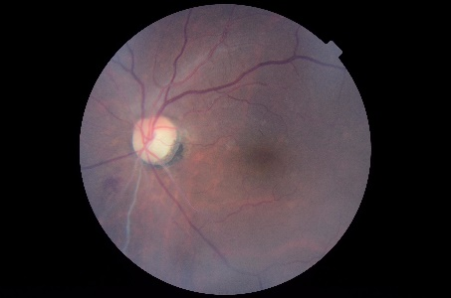
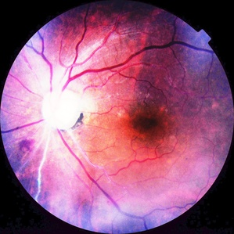
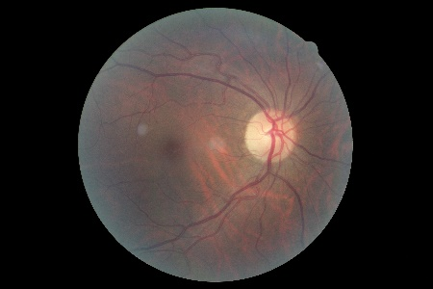
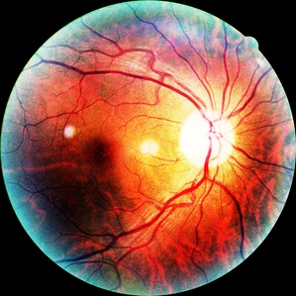
Giải pháp đề xuất của đề tài
Phân tích thiết kế của giải pháp đề xuất
Hệ thống tiền xử lý ảnh đầu vào
Resize ảnh huấn luyện (ảnh vuông 299-pixel)
Nhận diện vị trí võng mạc trong ảnh (Object Detection)
Cân bằng màu sắc của ảnh sao cho hàm phân phối tích lũy (CDF) của từng kênh màu trong từng ảnh trở về tuyến tính (Histogram Equalization)
Tăng cường số lượng ảnh huấn luyện bằng cách xoay/dịch ảnh (Image Augmentation)

Slide 9
Giải pháp đề xuất của đề tài
Phân tích thiết kế của giải pháp đề xuất
Hệ thống huấn luyện:
Sử dụng kiến trúc dựa trên model Inception V3 (chính) và Inception Resnet V2 (phụ - dùng để so sánh độ chính xác giữa 2 model khi đủ điều kiện về thời gian)
Huấn luyện sử dụng 36K ảnh đã qua bước tiền xử lý Model được huấn luyện bằng Stochastic Gradient Descent Optimizer ^{[5]} với batch size 32 và 100 epoch
Type | Input size
Conv | 299x299x3
Conv | 149x149x32
Conv padded | 147x147x32
Pool | 147x147x64
Conv | 73x73x64
Conv | 71x71x80
3xInception | 35x35x288
5xInception | 17x17x768
2xInception | 8x8x1280
Pool | 8x8x2048
Linear logits | 1x1x2048
Softmax | 1x1x5

Slide 10
Giải pháp đề xuất của đề tài
Phân tích thiết kế của giải pháp đề xuất
Hệ thống dự đoán
Tập ảnh kiểm thử gồm 50K ảnh ^{[4]} (khác biệt với tập huấn luyện)
Sử dụng giải thuật Lan truyền tiến (Feedforward Propagation ^{[6]}) để dự đoán xác suất giai đoạn của từng ảnh võng mạc (ảnh đã qua tiền xử lý)
Toàn bộ hệ thống được xây dựng bằng Python 3.6 trên Linux

Slide 11
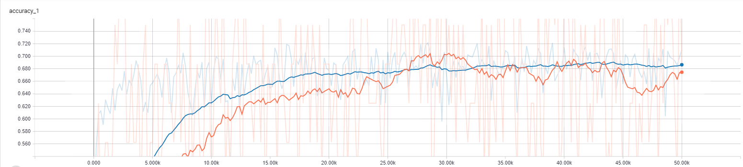
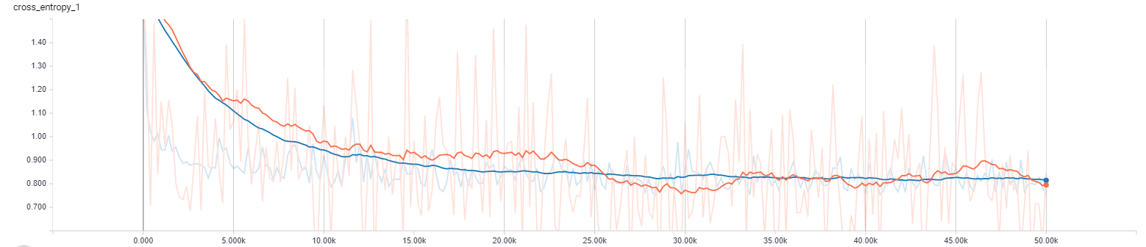
Kết quả của giải pháp đề xuất
Kết quả:
Đánh giá dựa trên 2500 ảnh (cross-validation set – không nằm trong tập huấn luyện)
Độ chính xác đạt 68% (Mục tiêu 70%)

Slide 12
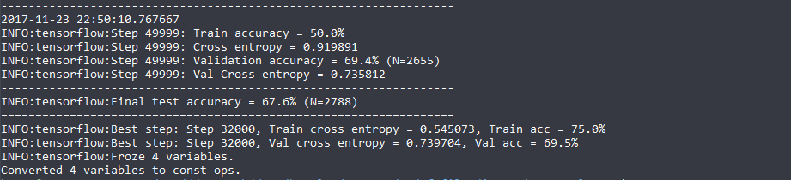
Kết quả của giải pháp đề xuất
Kết quả:
Đánh giá dựa trên 2500 ảnh (cross-validation set – không nằm trong tập huấn luyện)
Độ chính xác đạt 68% (Mục tiêu 70%)

Slide 13
Kết luận và hướng phát triển đề tài
Kết luận
Hệ thống vẫn còn khả năng cải thiện độ chính xác
Hướng phát triển và công việc tiếp theo
Phân loại giai đoạn bệnh dựa trên từng cặp mắt trái phải (hiện tại đánh giá độc lập 2 mắt)
Loại bỏ những ảnh bị hỏng (hoàn toàn trắng hoặc đen…)
Tăng cường thêm số lượng ảnh huấn luyện
Đánh giá trên tập kiểm thử

Slide 14
Tài liệu tham khảo
^{[1]} Andrew G. Howard, Menglong Zhu et al. MobileNets: Efficient Convolutional Neural Networks for Mobile Vision Applications, 2017, arXiv
^{[2]} Christian Szegedy, Vincent Vanhoucke et al. Rethinking the Inception Architecture for Computer Vision, 2015, arXiv
^{[3]} Christian Szegedy, Sergey Ioffe et al. Inception-v4, Inception-ResNet and the Impact of Residual Connections on Learning, 2016, arXiv
^{[4]} Diabetic Retinopathy Detection dataset, 2015, Kaggle

Slide 15
Tài liệu tham khảo
^{[5]} Rosenblatt F. The perceptron: A probabilistic model for information storage and organization in the brain. Psychological review. 1958 Nov;65(6):386.
^{[6]} Zell, Andreas (1994). Simulation Neuronaler Netze [Simulation of Neural Networks] (in German) (1st ed.). Addison-Wesley. p. 73. ISBN 3-89319-554-8.

Slide 16
Hỏi và Trả lời

Slide 17
Phụ lục (nếu có)
Phần phụ lục này đặt những nội dung cần giải thích chi tiết cho các Slide trong phần báo cáo chính trong trường hợp giải thích các câu hỏi từ người nghe

